Slide 1
grep
Козлов Михаил
гр. 13541/3

Slide 2
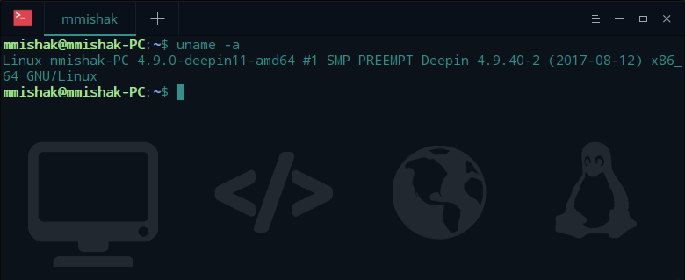
Информация о системе

Slide 3
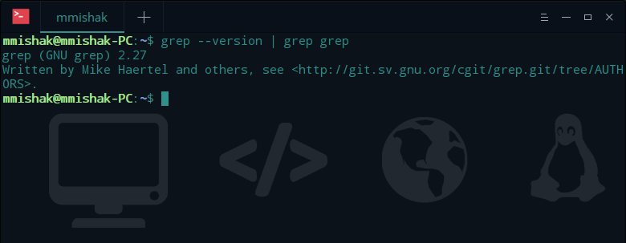
Версия утилиты

Slide 4
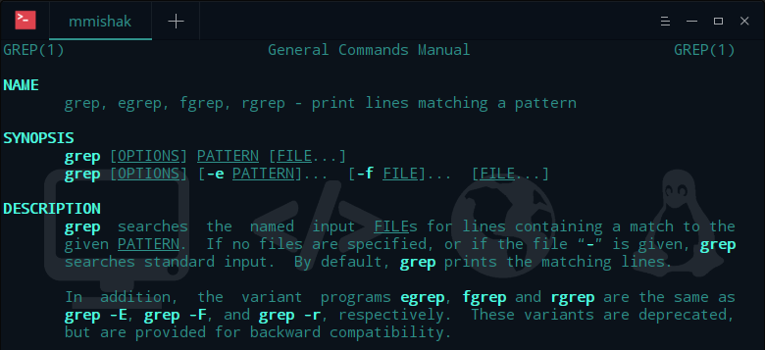
Описание утилиты
grep ищет в именованных входных файлах строки, которые подходят под заданный шаблон. Если файлы не указаны или задан файл «-», grep выполняет поиск в стандартном вводе. По умолчанию grep печатает соответствующие строки. Также есть варианты программ egrep, fgrep и rgrep такие же, как grep -E, grep -F и grep -r, соответственно. Эти варианты устарели, но обеспечиваются для обратной совместимости.

Slide 5
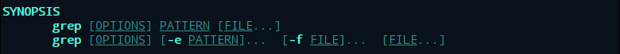
OPTIONS
Синтаксис
Общая информация о программе
--help Выводит сообщение об использовании и завершает работу
-V, --version Выводит номер версии и завершает работу

Slide 6
OPTIONS
Matcher Selection
-E, --extended-regexp Интерпретировать шаблон, как расширенное регулярное выражение (ERE).
-F, --fixed-strings Интерпретировать шаблон, как список фиксированных строк (вместо регулярных выражений), разделенных символами новой строки, любой из которых должен быть сопоставлен.
-G, --basic-regexp Интерпретировать шаблон, как основное регулярное выражение (BRE). Это значение по умолчанию.
-P, --perl-regexp Интерпретировать шаблон, как совместимое с Perl регулярное выражение (PCRE). Это очень экспериментально, и grep -P может предупредить о нереализованных функциях.

Slide 7
OPTIONS
Matching Control
-e PATTERN, --regexp=PATTERN Используется PATTERN в качестве шаблона. Если эта опция используется несколько раз или объединена с параметром -f (--file), то выполняется поиск всех заданных шаблонов.
-f FILE, --file=FILE Получает шаблоны из FILE, по одному на строку. Если эта опция используется несколько раз или объединена с параметром -e (--regexp), выполняется поиск всех заданных шаблонов. Пустой файл содержит нулевые шаблоны и, следовательно, ничего им не соответствует.
-i, --ignore-case Игнорировать различия написания как в PATTERN, так и в входных файлах.
-v, --invert-match Выбор строк, которые не соответствуют шаблону.

Slide 8
OPTIONS
Matching Control
-e PATTERN, --regexp=PATTERN Используется PATTERN в качестве шаблона. Если эта опция используется несколько раз или объединена с параметром -f (--file), то выполняется поиск всех заданных шаблонов.
-f FILE, --file=FILE Получает шаблоны из FILE, по одному на строку. Если эта опция используется несколько раз или объединена с параметром -e (--regexp), выполняется поиск всех заданных шаблонов. Пустой файл содержит нулевые шаблоны и, следовательно, ничего им не соответствует.
-i, --ignore-case Игнорировать различия написания как в PATTERN, так и в входных файлах.
-v, --invert-match Выбор строк, которые не соответствуют шаблону.

Slide 9
OPTIONS
Matching Control
-w, --word-regexp Выберите только те строки, которые содержат совпадения, которые образуют целые слова. Тест состоит в том, что совпадающая подстрока должна либо находиться в начале строки, либо должна предшествовать неклассическому составляющему символу. Точно так же он должен быть либо в конце строки, либо сопровождаться неглавным составным символом. Символы Word - это буквы, цифры и символ подчеркивания. Этот параметр не действует, если также указано значение -x.
-x, --line-regexp Выберите только те совпадения, которые точно соответствуют всей строке. Для шаблона регулярного выражения это похоже на скобку паттерна, а затем вокруг него с помощью ^ и $.
-y Устаревший синоним для -i.

Slide 10
OPTIONS
And other....

Slide 11
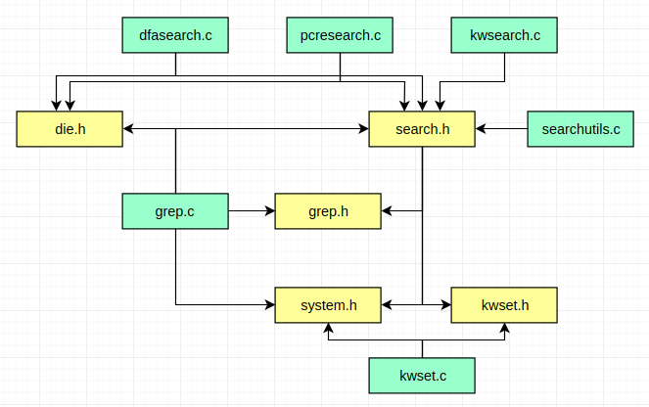
Исходный код
3000+ строк кода
Точка входа: функция main
(файл grep.c, 2389 строка)

Slide 12
Исходный код
grep.c - main driver file for grep
search.c - searching subroutines using dfa, kwset and regex for grep
searchutils.c - helper subroutines for grep's matchers
pcresearch.c - searching subroutines using PCRE for grep
kwsearch.c - searching subroutines using kwset for grep
dfasearch.c - searching subroutines using dfa and regex for grep
kwset.c - search for any of a set of keywords

